Slide 1
Искусство интерпретации рентгенограмм шейного отдела позвоночника (часть 4)
ФГБОУ ВО КрасГМУ им. проф. В.Ф. Войно-Ясенецкого Минздрава РФ
Кафедра лучевой диагностики ИПО
Выполнила: ординатор 2 года специальности 31.08.09 Рентгенология
Константинова Елена Сергеевна

Slide 2
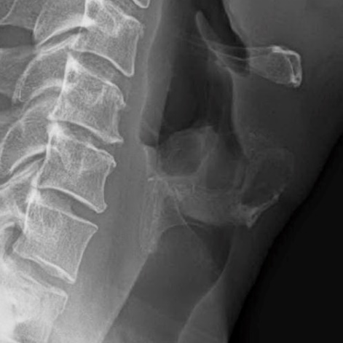
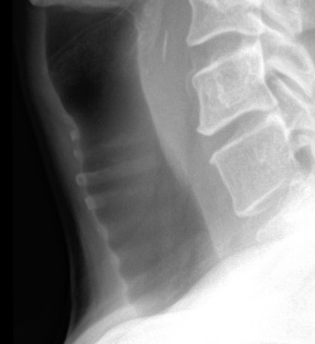
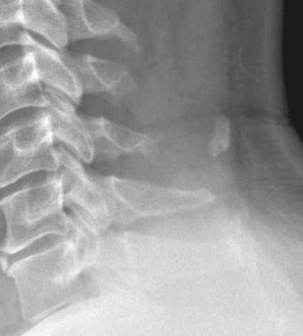
КАЛЬЦИНОЗ МЯГКИХ ТКАНЕЙ В НОРМЕ
Прицельные рентгенограммы ШОП, боковая проекция
Щитовидный и перстневидный хрящ
Сесамовидные кости выйной связки
Кольца трахеи
Notes:
Ряд структур шейного отдела позвоночника с возрастом кальцинируется
Это является нормой или встречается в виде клинически незначимых симптомов:
Щитовидный хрящ
Перстневидный хрящ
Кольца трахеи
Сесамовидные кости выйной связки
Шиловидные связки

Slide 3
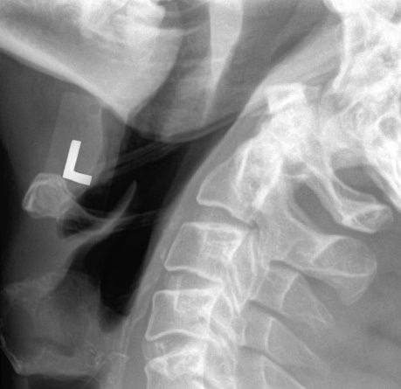
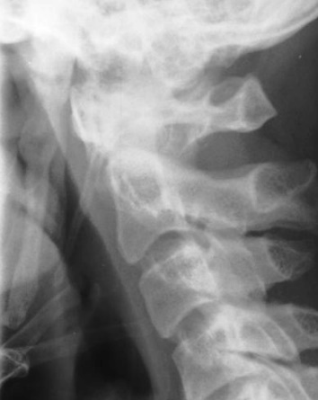
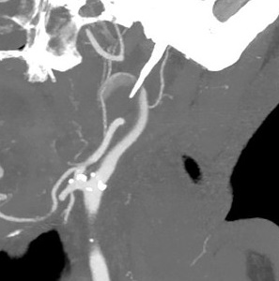
ШИЛОПОДЪЯЗЫЧНЫЙ СИНДРОМ
шиловидная связка
окклюзия внутренней сонной артерии справа
Прицельные рентгенограммы ШОП, боковая проекция, разные пациенты
КТ, сагиттальная плоскость
Notes:
Кальцификация шиловидной связки - шилоподъязычный синдром или синдром орла
Симптомы и признаки:
Боль в области лица при повороте головы
Дисфагия
Ощущение инородного тела
Боль при вытягивании языка
Изменение голоса
Ощущение гиперсаливации
Шум в ушах или оталгия
Компрессия сонной артерии
Компрессия и/или раздражение черепных нервов в этой области (V, VII, IX и X пары)
Может наблюдаться очаговое утолщение в местах постоянной подвижности и образование псевдосуставов

Slide 4
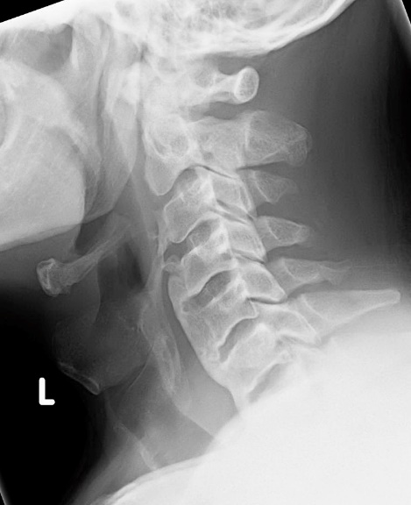
ДИФФУЗНЫЙ ИДИОПАТИЧЕСКИЙ СКЕЛЕТНЫЙ ГИПЕРОСТОЗ (DISH)
Рентгенограмма ШОП, боковая проекция
Кальциноз передней продольной связки
Notes:
ДИФФУЗНЫЙ ИДИОПАТИЧЕСКИЙ СКЕЛЕТНЫЙ ГИПЕРОСТОЗ (DISH)
В нашей практике распространено и более знакомо авторское название – болезнь Форестье, желательно это упомянуть
Кальцификация/оссификация позвоночника и экстраспинальных связок
Высота дисков, нормальные контуры тел позвонков сохранены при этом дополнительный кальций/кость «приклеиваются»
Иногда DISH предшествуют дегенеративные изменения
Отсутствие анкилоза синовиальных суставов, более толстый гиперостоз и просветные расщелины помогают дифференцировать от AS
Гипервитаминоз А имеет аналогичный вид
Ассоциируется с повышенной заболеваемостью сахарным диабетом
Может вызывать стеноз центрального канала при сопутствующем стенозе задней продольной связки

Slide 5
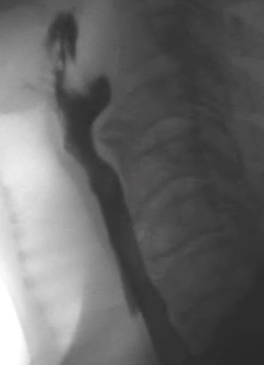
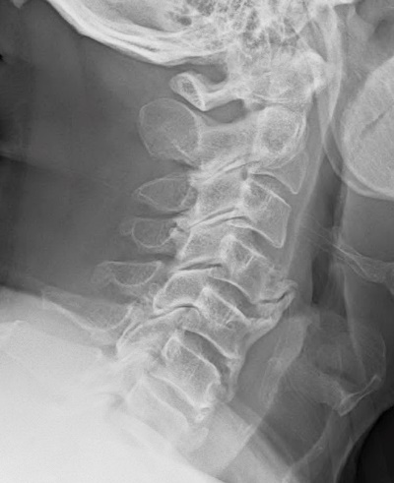
ДИФФУЗНЫЙ ИДИОПАТИЧЕСКИЙ СКЕЛЕТНЫЙ ГИПЕРОСТОЗ (DISH)
Рентгенограмм контрастированного пищевода (А) и рентгенограмма ШОП, боковая проекция (В)
А
В
Дисфагия при значительном сужении пищевода позвонком
Кальциноз передней продольной связки

Slide 6
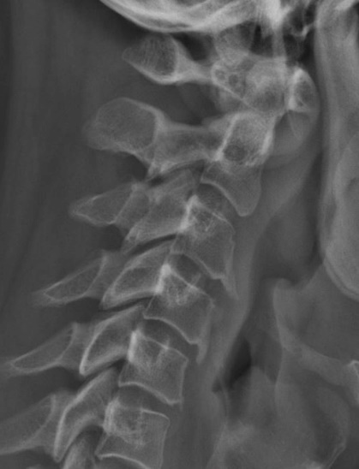
Рентгенограмма ШОП, боковая проекция
Лекарственно-индуцированный скелетный гиперостоз вследствие вторичного гипервитаминоза А

Slide 7
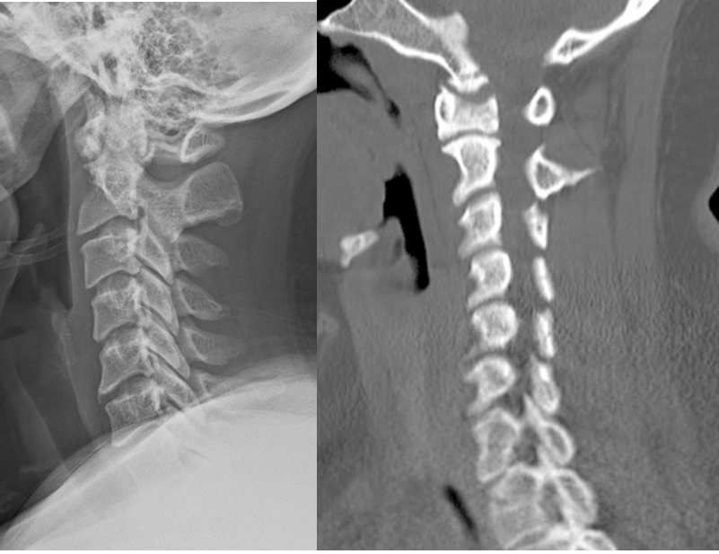
ОССИФИКАЦИЯ ЗАДНЕЙ ПРОДОЛЬНОЙ СВЯЗКИ (OPLL)
Рентгенограмма ШОП, боковая проекция (А)
КТ, сагиттальная плоскость (В)
А
В
Возникает вместе с DISH или самостоятельно
Миелопатия возникает при оссификации нервного канала более 60%
Сопутствующее окостенение желтой связки
Notes:
Может возникать вместе с DISH или самостоятельно
Повышенная заболеваемость у лиц японской национальности
Часто встречается миелопатия. Наиболее вероятна, когда просвет нервного канала оссифицирован более 60%
Возможно сопутствующее окостенение желтой связки

Slide 8
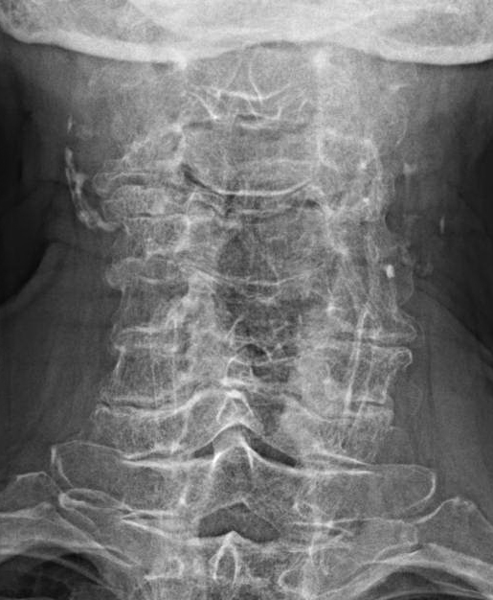
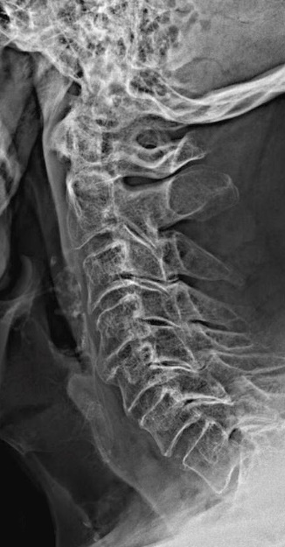
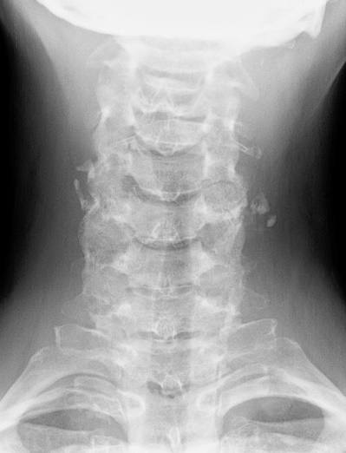
АТЕРОСКЛЕРОЗ СОННЫХ АРТЕРИЙ
Рентгенограммы ШОП, прямая (А) и боковая (В) проекция
В
А
А
Notes:
Односторонний или двусторонний
Чаще встречается в области бифуркации общей сонной артерии, на уровне С4-С5
Располагается кпереди и латерально от шейного отдела позвоночника

Slide 9
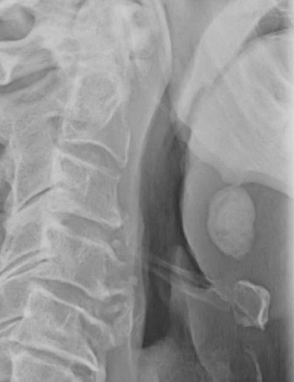
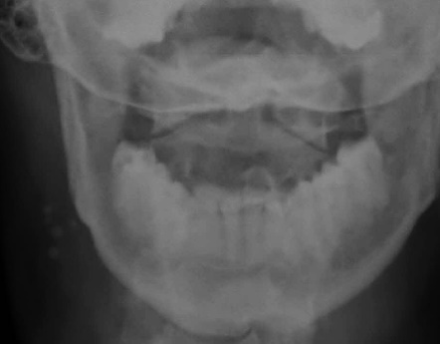
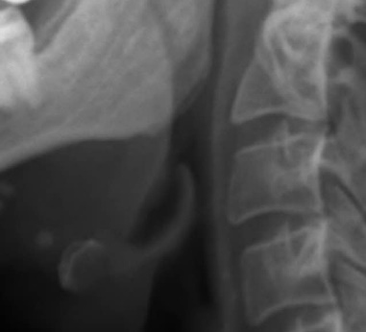
СИАЛОЛИТИАЗ
Кальцинированный лимфатический узел
Кальцинаты в протоке/паренхиме поднижнечелюстной слюнной железы
Notes:
Кальцификация в протоке или паренхиме слюнной железы, чаще всего подчелюстной, реже околоушной
При хронической обструкции железа подвергается жировой атрофии, и симптомы проходят, если нет инфекции
Кальцифицированный лимфатический узел, хронический сиаладенит (паренхимальные кальцификаты)

Slide 10
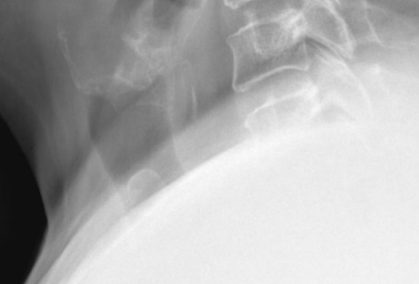
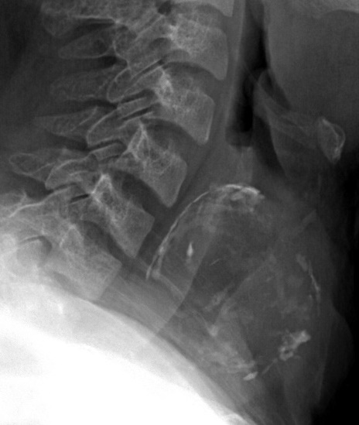
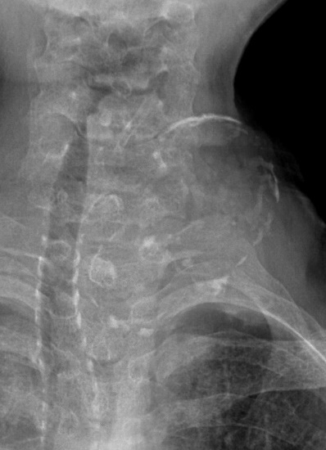
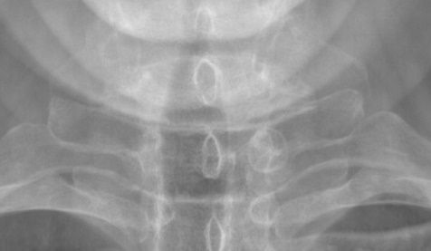
КАЛЬЦИНОЗ ЩИТОВИДНОЙ ЖЕЛЕЗЫ И ОКОЛОЩИТОВИДНЫХ ЖЕЛЕЗ
Прицельные рентгенограммы ШОП, прямая и боковая проекция
Кальцинированный узел щитовидной железы
Аденома околощитовидных желез

Slide 11
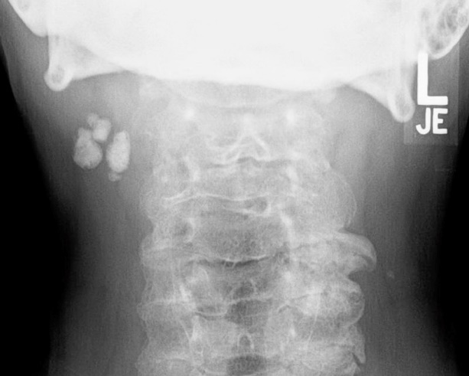
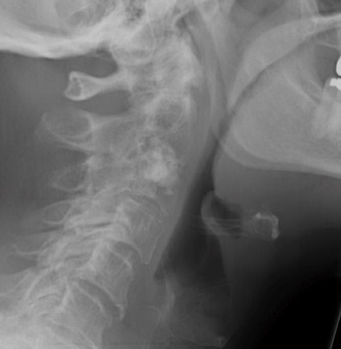
КАЛЬЦИНОЗ ШЕЙНЫХ ЛИМФАТИЧЕСКИХ УЗЛОВ
Рентгенограммы ШОП, прямая (А) и боковая (В) проекция
А
В
Кальцинированные лимфатические узлы шеи справа, латеральнее C3

Slide 12
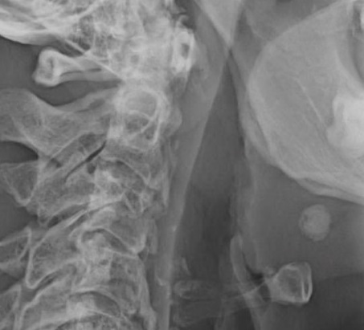
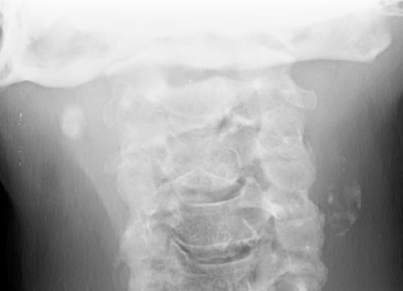
КАЛЬЦИНОЗ ШЕЙНЫХ ЛИМФАТИЧЕСКИХ УЗЛОВ
Прицельные рентгенограммы ШОП, прямая (А) и боковая (В) проекция
Кальцинированный лимфатический узел
Атеросклероз левой сонной артерии

Slide 13
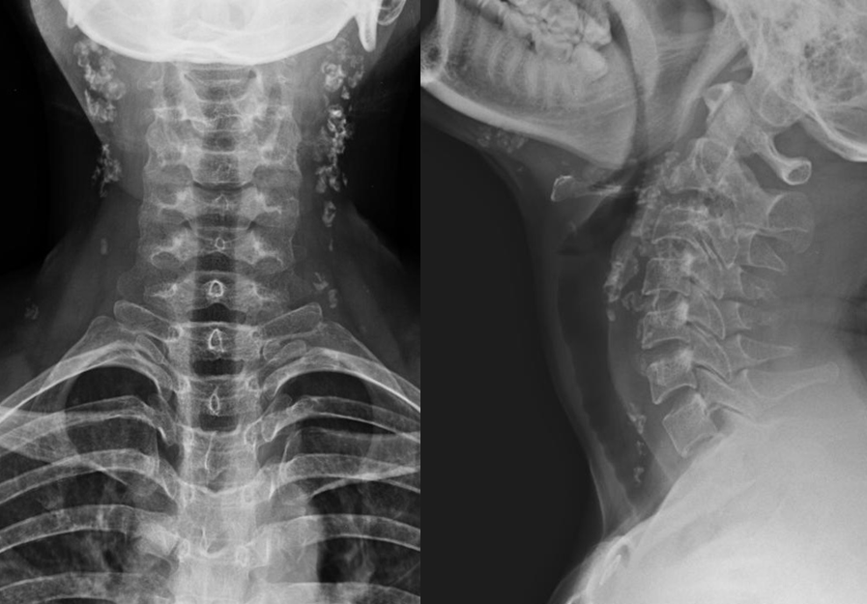
КАЛЬЦИНОЗ ШЕЙНЫХ ЛИМФАТИЧЕСКИХ УЗЛОВ
Рентгенограммы ШОП, прямая (А) и боковая (В) проекция с разгибанием
А
В
Двусторонний лимфаденит шеи вследствие туберкулеза

Slide 14
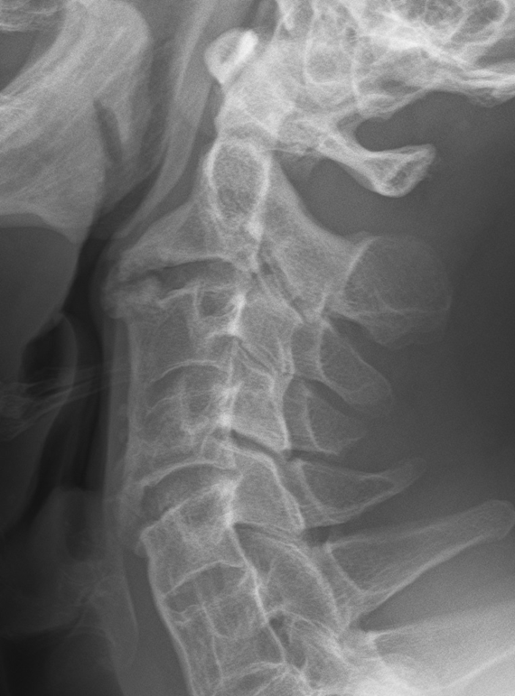
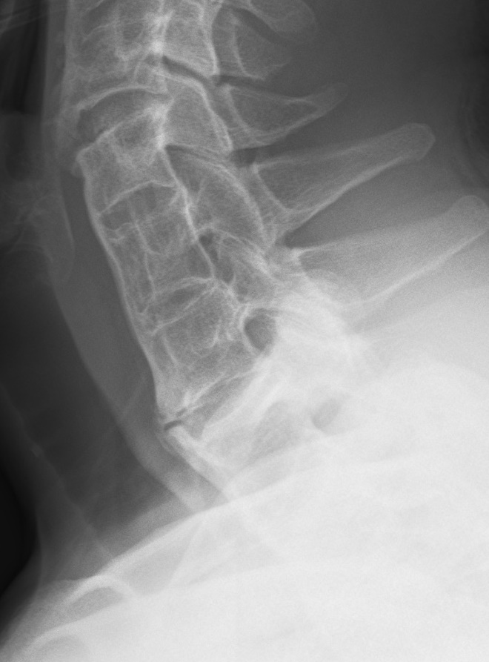
АНКИЛОЗИРУЮЩИЙ СПОНДИЛИТ
Прицельные рентгенограммы ШОП, боковая проекция
Отсутствие сращения C2/C3 и C4/C5
Перелом синдесмофита в C7/T1
Notes:
Потеря лордоза, переднее положение головы
Переднее смещение тела позвонка, синдесмофиты, остеопороз
Анкилоз, склероз, эрозия фасеточных суставов
Вовлечение C1/C2 встречается реже, но у некоторых пациентов может наблюдаться нестабильность.
Участки сохраненной подвижности определяются как дегенеративная нестабильность
Синдесмофит - это костный нарост, возникающий внутри связки, обычно наблюдаемый в связках позвоночника, в частности в связках межпозвоночных суставов, приводящий к сращению позвонков. Синдесмофиты патологически похожи на остеофиты. Пациенты с анкилозирующим спондилитом особенно склонны к развитию синдесмофитов.

Slide 15
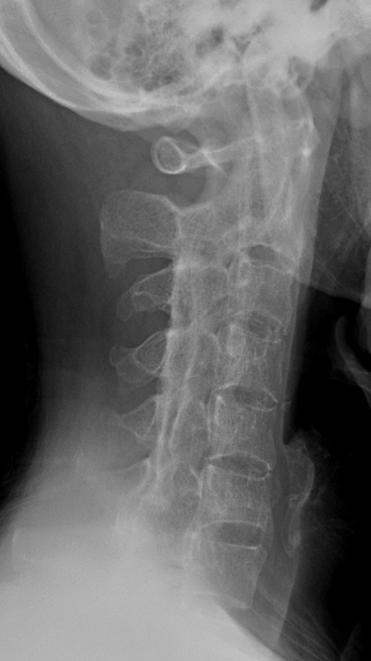
Рентгенограмма ШОП, боковая проекция
Анкилозирующий спондилит с образованием краевого синдесмофита и анкилозом задних элементов с вовлечением фасеток

Slide 16
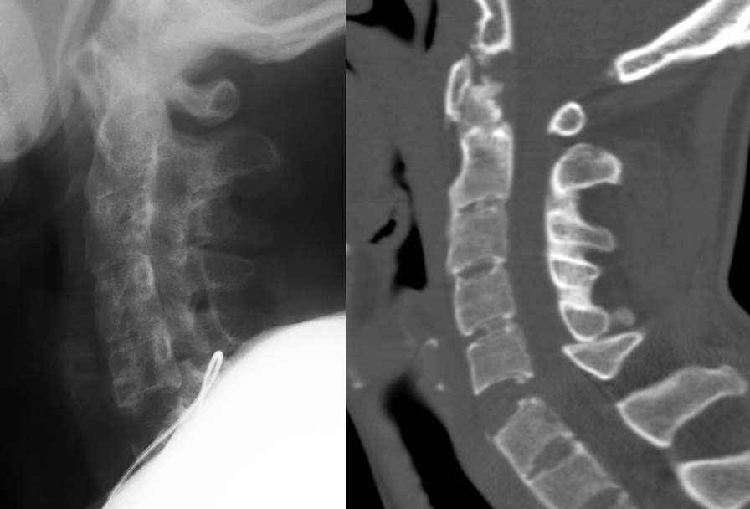
Рентгенограмма ШОП, боковая проекция (А) КТ, сагиттальная плоскость (В)
А
В
Анкилозирующий спондилит и перелом через диск С5-С6
Notes:
Через анкилозированные диски может произойти перелом
Часто при незначительных воздействиях, например - интубация
Эти повреждения изначально могут быть незаметными, и их легко пропустить

Slide 17
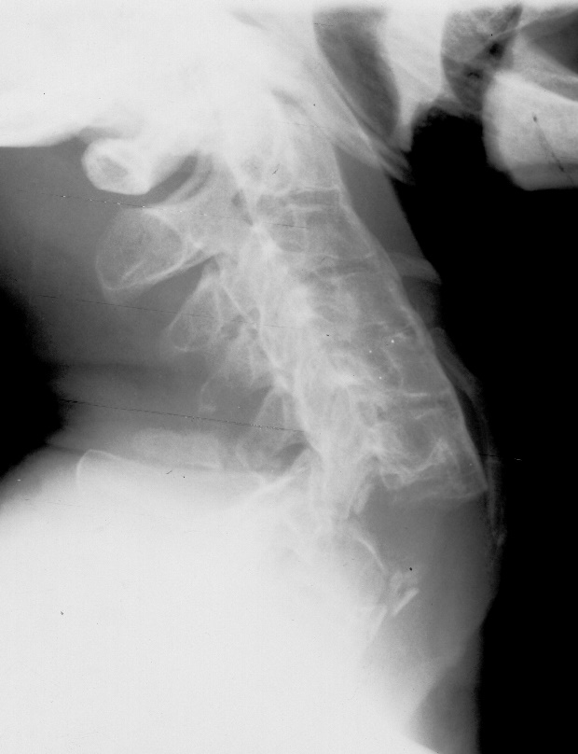
Рентгенограмма ШОП, боковая проекция
Пациент с анкилозирующим спондилитом, переломом позвоночника (С6-С7) и вывихом фасеточных суставов
Криминальная травма

Slide 18
НОВООБРАЗОВАНИЯ
Шейный отдел позвоночника - распространенная область метастазирования и зона возникновения первичных новообразований таких, как:
Остеохондрома позвоночника
Хордома (спинальные)
Опухоль Панкоста
Аневризматическая костная киста и остеобластома
Гигантоклеточная опухоль
Notes:
Панкостозные опухоли = правильнее, опухоли Панкоста. Можно также добавить, что это первично верхушечный рак лёгкого, с последующим прорастанием в позвоночник и рёбра

Slide 19
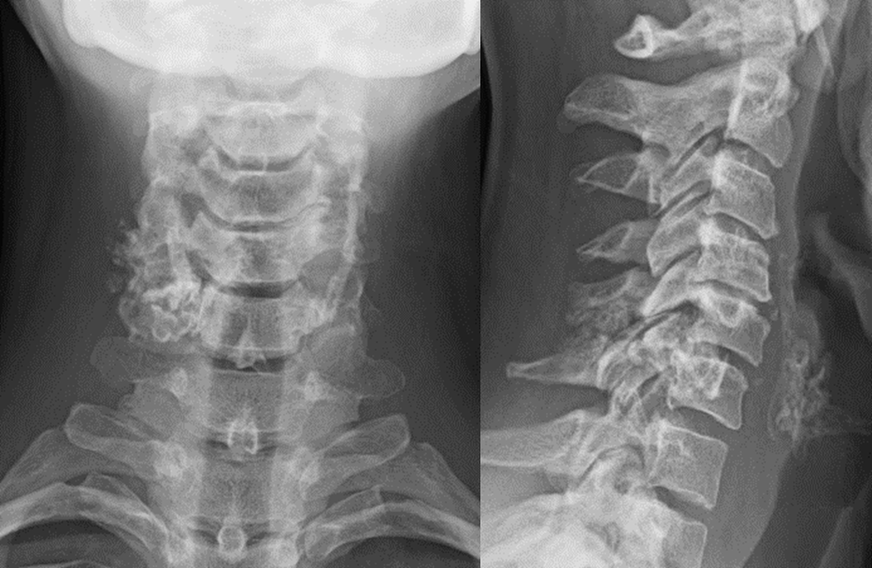
ОСТЕОХОНДРОМА ПОЗВОНОЧНИКА
Рентгенограммы ШОП, прямая (А) и боковая (В) проекция
А
В

Slide 20
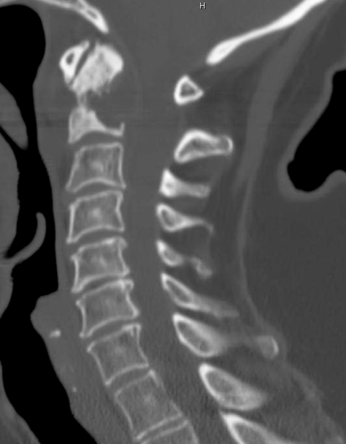
ХОНДРОМА
КТ, аксиальная плоскость
Мягкотканое образование, деформирующее второй шейный позвонок
Notes:
ХОНДРОМА С2 = здесь просто описка: ХОРДОМА С2

Slide 21
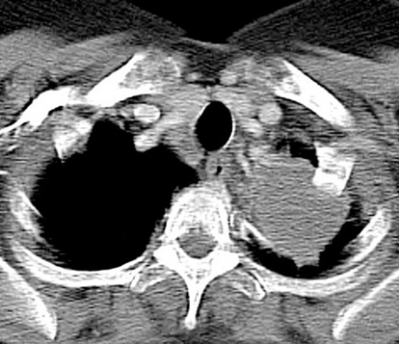
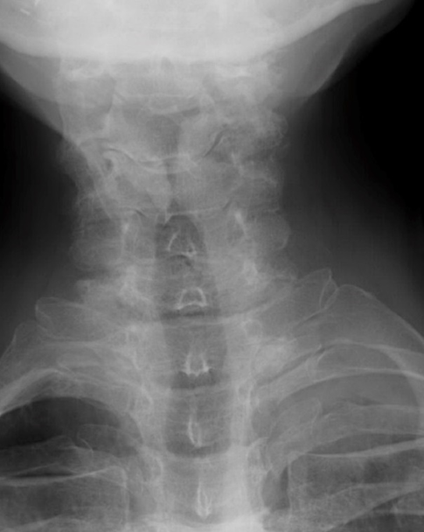
ОПУХОЛЬ ПАНКОСТА
Рентгенограмма ШОП, прямая проекция (А),
КТ, аксиальная плоскость (В)
Рак лёгкого (локализующийся в верхушке) с последующим распространением на позвоночник и рёбра
Notes:
первично верхушечный рак лёгкого, с последующим прорастанием в позвоночник и рёбра

Slide 22
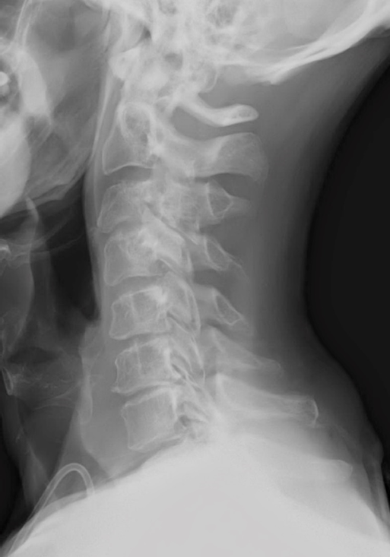
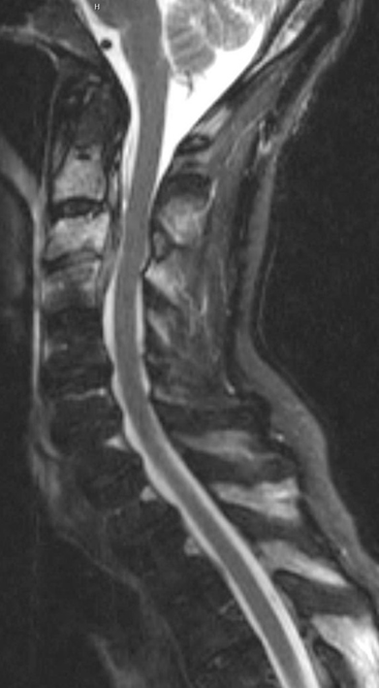
МЕТАСТАТИЧЕСКОЕ ПОРАЖЕНИЕ
Рентгенограмма ШОП, боковая проекция (А)
КТ, сагиттальная плоскость (В)
А
В
Потеря линии Джорджа в C3, разрушение коркового слоя, эпидуральное распространение опухоли
Notes:
передняя позвоночная линия : передний край тел позвонков.
задняя линия позвонков : задний край тел позвонков (также известный как линия Джорджа)
спиноламинарная линия : задний край позвоночного канала.
задняя остистая линия : кончики остистых отростков
Эти линии должны следовать слегка лордотичной кривой, плавной и без ступеньок. Любое смещение следует рассматривать как свидетельство повреждения костей или связок.

Slide 23
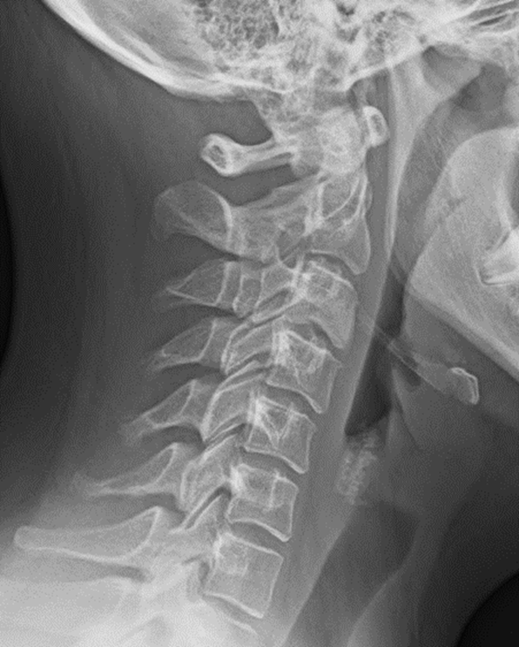
ОСТЕОИДНАЯ ОСТЕОМА
Рентгенограмма ШОП, боковая проекция
Склероз передней части C3

Slide 24
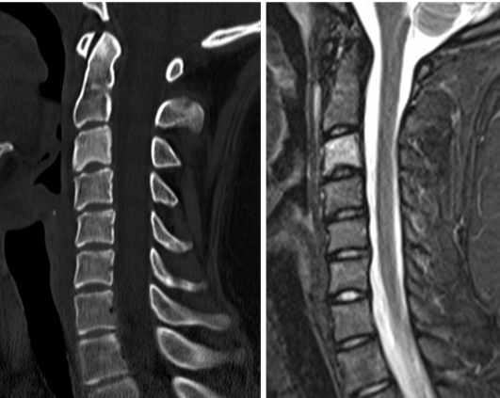
ОСТЕОИДНАЯ ОСТЕОМА
КТ, аксиальная плоскость - остеоидная остеома (А)
КТ, сагиттальная плоскость - диффузный склероз тела позвонка (В)
МРТ, STIR, сагиттальная плоскость - диффузный отек тела позвонка (С)
В
С
А

Slide 25
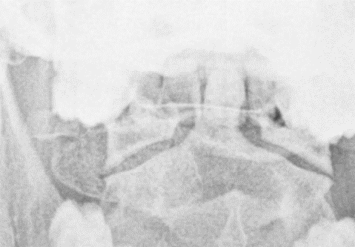
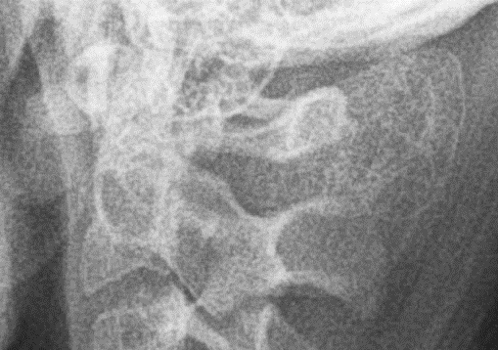
ПОДОЗРЕНИЕ НА АНЕВРИЗМАЛЬНУЮ КОСТНУЮ КИСТУ ИЛИ ОСТЕОБЛАСТОМУ
Прицельная рентгенограмма С1 через открытый рот, прямая проекция (А)
Прицельная рентгенограмма С1 И С2, боковая проекция (В)
А
В
Экспансивное поражение с вовлечением заднего бугорка С1

Slide 26
ИНФЕКЦИОННЫЕ ЗАБОЛЕВАНИЯ
Эпидуральный абсцесс и неврологические осложнения
Инфекционный спондилодисцит
Синдром Гризеля - атлантоаксиальный подвывих после распространения инфекции глотки на верхний шейный отдел позвоночника
Notes:
Инфекционный спондилодисцит реже всего встречается в шейном отделе позвоночника (это инфекционно-воспалительное поражение межпозвоночных дисков и смежных с ними тел позвонков. Заболевание возникает при заражении бактериальными или паразитарными агентами)
Самая высокая частота эпидурального абсцесса и неврологических осложнений - в шейном отделе позвоночника
Ранняя потеря высоты диска разрушение концевой пластинки разрушение тела позвонка
При лечении, заживление может привести к анкилозу
Обычно происходит гематогенным путем
Первоначальный очаг инфекции может быть ненадежно идентифицирован
Иногда соседний очаг инфекции может распространиться на позвоночник.
Пример: синдром Гризеля - атлантоаксиальный подвывих после распространения инфекции глотки на верхний шейный отдел позвоночника.
встречается преимущественно у детей

Slide 27
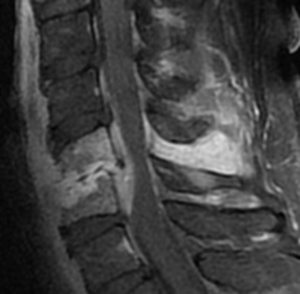
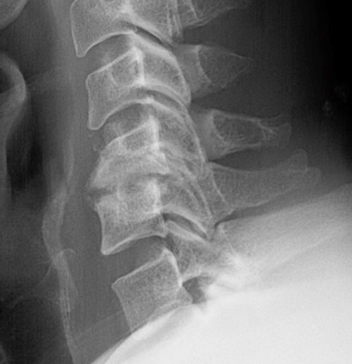
СПОНДИЛОДИСЦИТ
МРТ, Т2ВИ, сагиттальная плоскость (А)
Прицельная рентгенограмма С5-С6, боковая проекция (В)
А
В
Эпидуральное и предпозвоночное распространение инфекции в области С5 и С6
Ретролистез С5

Slide 28
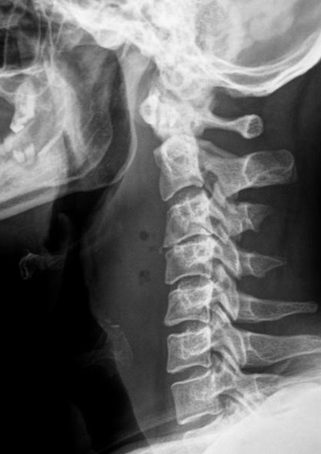
РЕТРОФАРИНГЕАЛЬНЫЙ АБСЦЕСС
Рентгенограмма шейного отдела позвоночника, боковая проекция
Увеличение ретрофарингеального пространства (абсцесс) и распространение инфекционного процесса на межпозвоночный диск С3-С4 (спондилодисцит)

Slide 29
ЗАКЛЮЧЕНИЕ
Сложная и проекционно перекрывающаяся анатомия может затруднить оценку шейного отдела позвоночника.
Рентгенограммы шейного отдела позвоночника несут в себе огромное количество информации для квалифицированного специалиста.
Данная статья повышает уверенность в диагностике аномалий шейного отдела позвоночника и помогает избежать ошибочного принятия нормы за патологию.
Notes:
Данная статья повышает уверенность в диагностике аномалий шейного отдела позвоночника и помогает избежать ошибочного принятия нормы за патологию. = Это типичная американская фраза, отражающее их ментальность. Лучше это преобразовать в понятную русскую лексику, например: Использование научной информации из статьи повысит качество диагностики патологии шейного отдела позвоночника и оградит от нередких ошибок.

Slide 30
ИСТОЧНИК
https://pubs.rsna.org/doi/10.1148/rg.2019180148

Slide 31
Благодарю за внимание!

